Slide 1
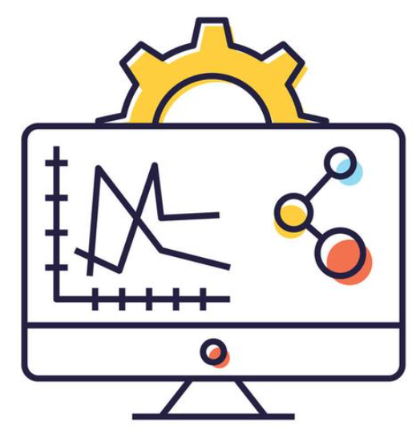
第四章 计算机网络

Slide 2
第五讲 网络世界之信息共享与计算

主题一 信息传输平台--网络
主题二 天涯若比邻--互联网
主题三 网络有风险--网络安全
主题四 物联世界、感知天下--物联网
主题五 风起云涌的网络计算--云计算

Slide 3
主题一 信息传输平台--网络

什么是网络
网络介质
网络设备
网络协议与体系结构

Slide 4
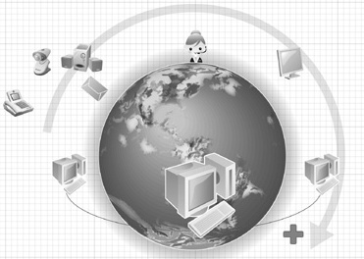
什么是网络

定义
计算机网络是将地理位置不同并具有独立功能的多个计算机系统通过通信介质互连在一起，在网络软件管理下实现网络资源共享和相互通信的整个系统。

Slide 5
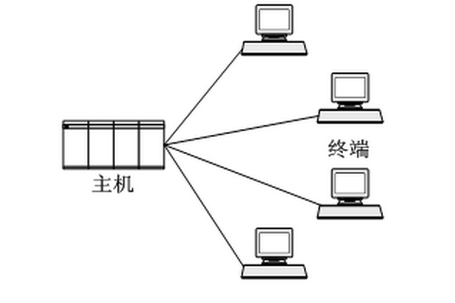
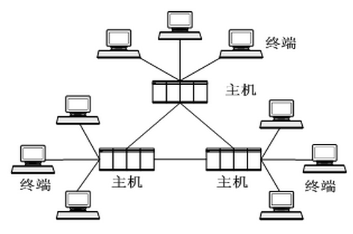
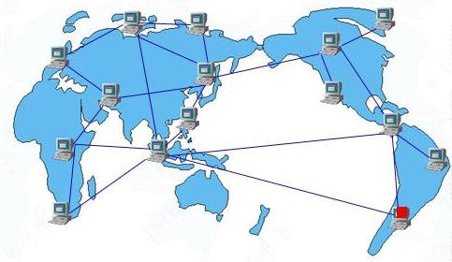
什么是网络

产生与发展
  面向终端的计算机网络
  面向资源共享的计算机网络
  标准化的计算机网络
  全球化的计算机网络
从分布范围分，分为局域网（学校），城域网和广域网（国家）

Slide 6
什么是网络

网络的功能
  资源共享
  数据通信
  分布式处理
  提高计算机系统的可靠性
  综合信息服务
网络的功能
资源共享
数据通信
分布式处理
系统的可靠性
综合信息服务

Slide 7
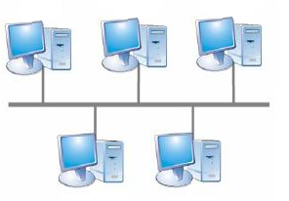
什么是网络

拓扑结构
  总线型
  优点：结构简单、灵活，易于扩展，节点故障不影响整个网络。
  缺点：总线中任一处发生故障将导致整个网络的瘫痪，且故障诊断困难

Slide 8
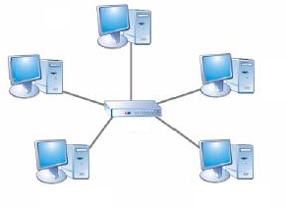
什么是网络

拓扑结构
  星型
  优点：连接方便、故障诊断容易、可靠性较高。
  缺点：对中心节点依赖性较高，中心节点故障将导致整个网络瘫痪。

Slide 9
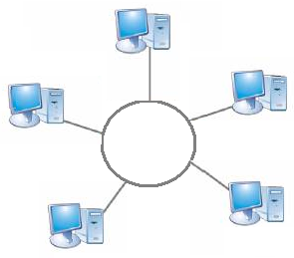
什么是网络

拓扑结构
  环型
  优点：具有较高的信息传输的确定性。
  缺点：扩充和关闭节点都比较复杂。

Slide 10
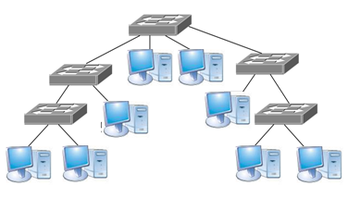
什么是网络

拓扑结构
  树型
  优点：组网灵活、成本低、扩充方便。
  缺点：对根依赖性大，若根发生故障，则全网不能正常工作。

Slide 11
主题一 信息传输平台--网络

什么是网络
网络介质
网络设备
网络协议与体系结构

Slide 12
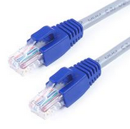
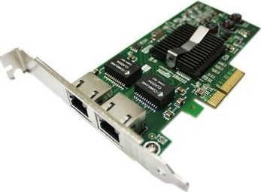
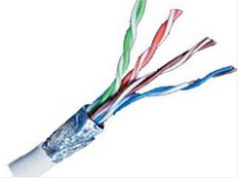
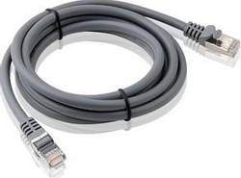
网络传输介质

      双绞线

Slide 13
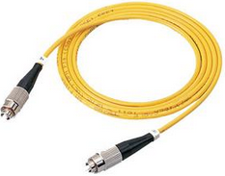
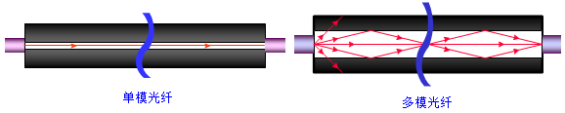
网络传输介质

      光纤
        多模光纤和单模光纤
        光发送器、光纤介质和光接收器

Slide 14
网络传输介质

      无线介质
  微波
  红外线传输

Slide 15
网络传输介质

      光纤
        多模光纤和单模光纤
        光发送器、光纤介质和光接收器

Slide 16
主题一 信息传输平台--网络

什么是网络
网络介质
网络设备
网络协议与体系结构

Slide 17
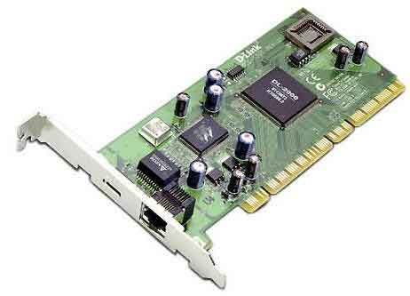
网络设备

      网络接口卡
        用于处理网络传输介质上的信号，在传输介质和计算机之间交换数据。
        每个网卡有一个唯一、固定的MAC地址（48个二进制位）。

Slide 18
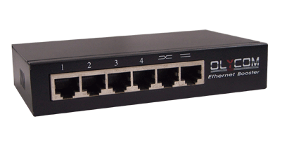
网络设备

      中继器
      主要作用是用来放大信号
      集线器
        集线器是中继器的一种。
        能够提供更多的端口服务，可以优化网络布线结构、简化。

Slide 19
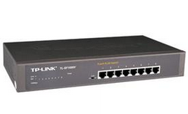
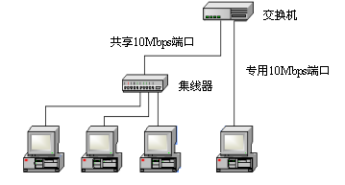
网络设备

      交换机
        工作在数据链路层。
        交换机上的所有端口均有独享的信道带宽。

Slide 20
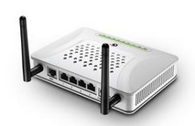
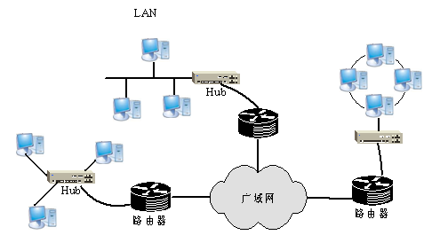
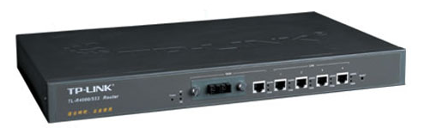
网络设备

      路由器
        网络层的互连设备，实现路径选择、协议转换

Slide 21
网络设备

      网关
        在OSI模型的高三层（即会话层、表示层和应用层）
        网关可以由计算机作为硬件平台，通过运行相应的网关软件来实现特定的网关功能。

Slide 22
主题一 信息传输平台--网络

什么是网络
网络介质
网络设备
网络协议与体系结构

Slide 23
网络协议与体系结构

      网络协议
      为计算机网络中进行数据交换而建立的规则、标准或约定的集合

Slide 24
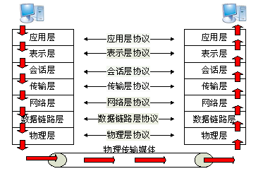
网络协议与体系结构

      OSI网络模型

Slide 25
第五讲 网络世界之信息共享与计算

主题一 信息传输平台--网络
主题二 天涯若比邻--互联网
主题三 网络有风险--网络安全
主题四 物联世界、感知天下--物联网
主题五 风起云涌的网络计算--云计算

Slide 26
主题二 天涯若比邻--互联网

什么是互联网
TCP/IP协议
如何接入互联网
互联网的应用

Slide 27
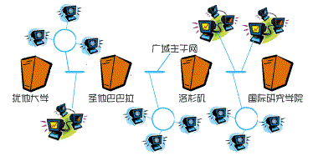
互联网的产生与发展

      19世纪60年代，ARPANET诞生
      19世纪70年代，TCP/IP协议研制成功
      1991年，科学家提姆•伯纳斯李开发出了万维网及简单的浏览器

Slide 28
互联网的产生与发展

      1987年9月20日，钱天白教授发出我国第一封电子邮件
      1994年4月，中科院计算机网络信息中心通过64 Kbps的国际线路连到美国
      2000年， 中国三大门户网站搜狐、新浪、网易在美国纳斯达克挂牌上市。

Slide 29
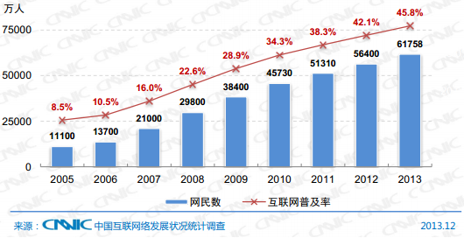
互联网的产生与发展

      截至2013年12月，中国网民规模达6.18亿，手机网民规模达5亿。国际出口宽带数3,406,824Mbps

Slide 30
主题二 天涯若比邻--互联网

什么是互联网
TCP/IP协议
如何接入互联网
互联网的应用

Slide 31
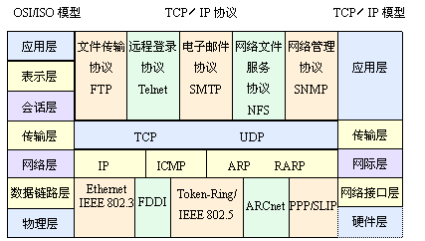
TCP/IP协议

      什么是TCP/IP
        传输控制协议/因特网互联协议
        是一个协议族, 包括TCP、IP、UDP、ICMP、TELNET、FTP、SMTP、ARP等Internet基本协议

Slide 32
TCP/IP协议

      IP地址
        互联网上的计算机及设备依靠IP地址来互相区分、相互联系
        IP V4采用32位的二进制数， 通常用“点分十进制”形式。
        11001010 01101100 00010110 00000101
        202.108.22.5

Slide 33
TCP/IP协议

      IP地址分类
A 类
0
网络号8 位
主机号24 位
1
B 类
0
网络号16 位
主机号16 位
C 类
1
1
0
网络号24位
主机号8 位

Slide 34
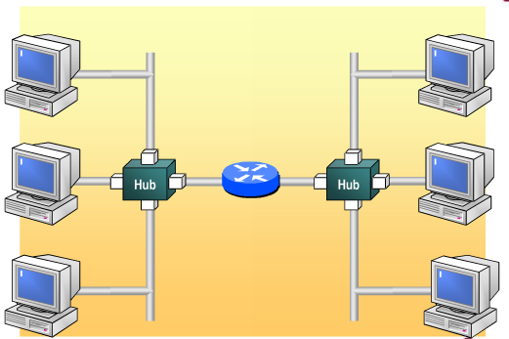
TCP/IP协议

      子网掩码
        一个规模较大的网络可被划分为若干个子网络
        子网掩码可以让若干子网络共享同一网络地址

Slide 35
TCP/IP协议

      子网掩码
        缺省情况下，未划分子网
IP地址
10101100 | 00010000 | 00000010 | 10100000
11111111 | 11111111 | 00000000 | 00000000
10101100 | 00010000 | 00000000 | 00000000
172 | 16 | 0 | 0
子网掩码
网络号

Slide 36
TCP/IP协议

      子网掩码
        利用子网掩码，划分子网
IP地址
10101100 | 00010000 | 00000010 | 10100000
11111111 | 11111111 | 11111111 | 00000000
10101100 | 00010000 | 00000010 | 00000000
172 | 16 | 2 | 0
子网掩码
网络号

Slide 37
TCP/IP协议

      IP v6
        IP v4地址资源逐渐枯竭
        128位地址-“给每粒沙子分配地址”

Slide 38
主题二 天涯若比邻--互联网

什么是互联网
TCP/IP协议
如何接入互联网
互联网的应用

Slide 39
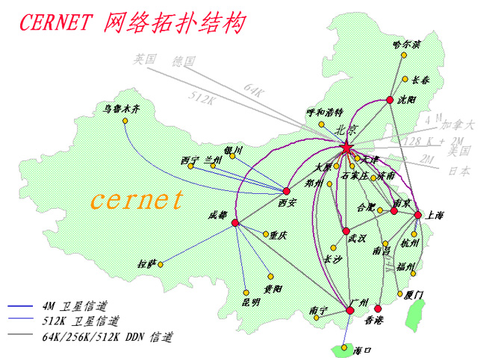
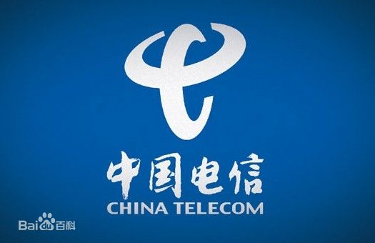


接入互联网

      ISP（Internet Service Provider）
        互联网服务提供商
        用户进入Internet的入口

Slide 40
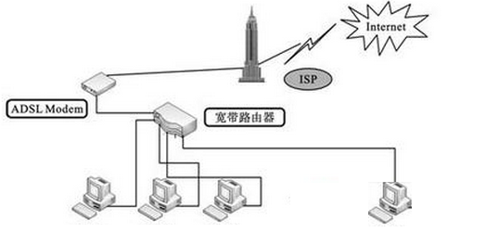
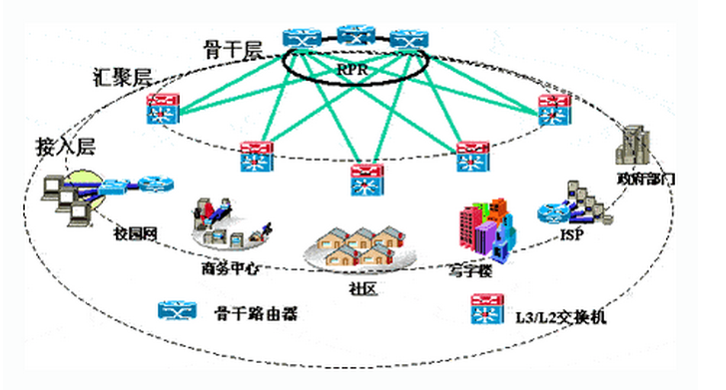
接入互联网

有线接入
        ADSL（ Asymmetric Digital Subscriber Line不对称数字用户环路）
        FTTX+LAN（光纤+双绞线）
        光纤接入到小区，用户从楼宇交换机，采用双绞线接入到桌面计算机。

Slide 41
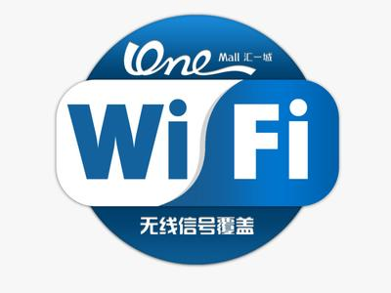
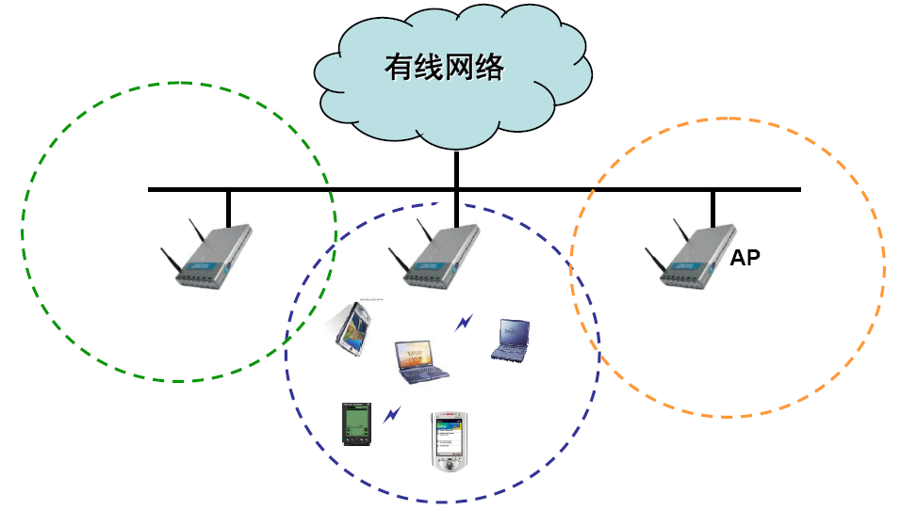
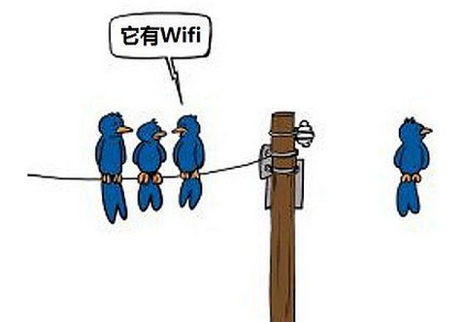
接入互联网

无线接入
  WLAN(Wireless Local Network无线局域网)
  WIFI（Wireless Fidelity）无线局域网的一个标准

Slide 42
主题二 天涯若比邻--互联网

什么是互联网
TCP/IP协议
如何接入互联网
互联网的应用

Slide 43
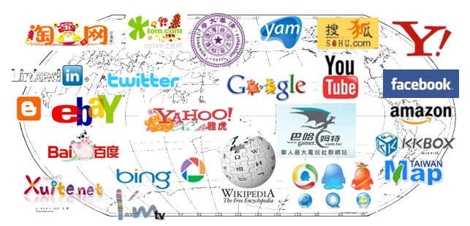
Web浏览

World Wide Web

Slide 44
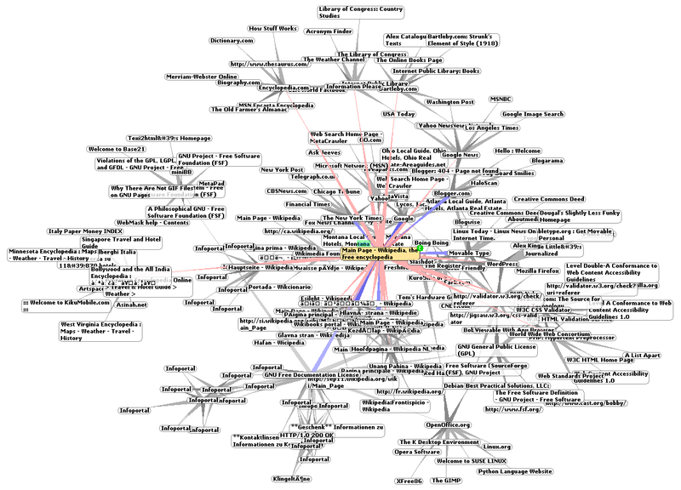

Web浏览

World Wide Web

Slide 45


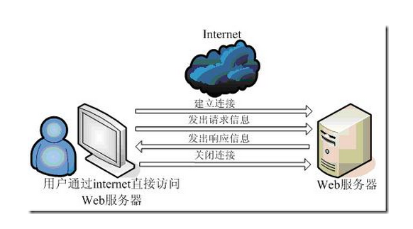


Web浏览

浏览器Web Browser
在Web上检索、获取、展示和传递信息资源的应用软件，提供客户一个界面以便浏览网页

Slide 46
Web浏览

统一资源定位符Uniform Resource Locator (URL)
超文本传输协议
http://www.hdu.edu.cn/introduce/default.htm
目录名
文件名

Slide 47
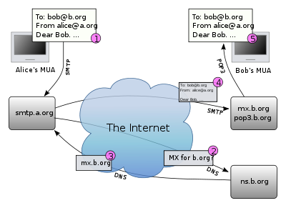
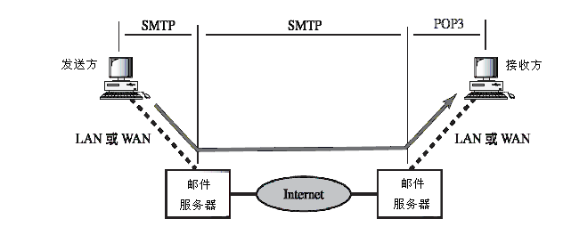
电子邮件


Slide 48
第五讲 网络世界之信息共享与计算

主题一 信息传输平台--网络
主题二 天涯若比邻--互联网
主题三 网络有风险--网络安全
主题四 物联世界、感知天下--物联网
主题五 风起云涌的网络计算--云计算

Slide 49
主题三 网络有风险--网络安全

什么是网络安全
网络安全技术

Slide 50
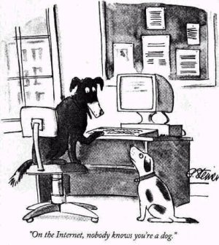
什么是网络安全

定义：网络安全是指网络系统的硬件、软件及其系统中的数据受到保护，不因偶然的或者恶意的原因而遭受到破坏、更改、泄露，系统连续可靠正常地运行，网络服务不中断

Slide 51
什么是网络安全

网络安全面临的威胁：
  无意失误:操作人员安全配置不当造成的安全漏洞；
  恶意攻击: 大致存在中断攻击、窃取攻击、劫持攻击、假冒攻击等四类网络攻击。

Slide 52
什么是网络安全

网络安全的基本需求：
  可用性:网络信息可被授权实体访问并按需求使用的特性；
  完整性:网络信息未经授权不能进行改变的特性
  保密性:防止信息泄漏给非授权个人或实体；
  不可抵赖性:所有参与者都不可能否认或抵赖曾经完成的操作和承诺。

Slide 53
主题三 网络有风险--网络安全

什么是网络安全
网络安全技术

Slide 54
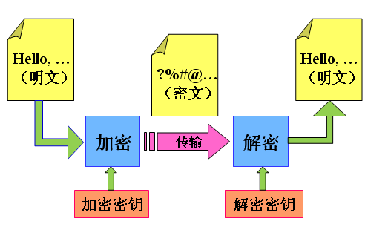
网络安全技术

数据加密技术：

Slide 55
网络安全技术

网络访问控制：
  自主访问控制：针对资源的用户或应用设置访问控制权限；
  强制访问控制：对网络资源的属性划分，规定不同属性的访问权限；
  角色访问控制：确定该合法访问者的身份来确定访问者在系统中对哪类信息有什么样的访问权限。

Slide 56
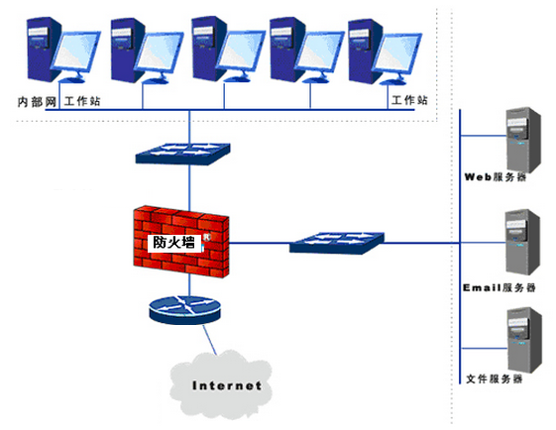
网络安全技术

防火墙：它是一种由计算机硬件和软件的组合，使互联网与内部网之间建立起一个屏障，从而保护内部网免受非法用户的侵入。

Slide 57
网络安全技术

防火墙：
  不能防范绕过防火墙的攻击；
  不能防止受到病毒感染的软件和文件的传输；
  不能防止数据驱动式攻击；
  难以避免来自内部的攻击。

Slide 58
第五讲 网络世界之信息共享与计算

主题一 信息传输平台--网络
主题二 天涯若比邻--互联网
主题三 网络有风险--网络安全
主题四 物联世界、感知天下--物联网
主题五 风起云涌的网络计算--云计算

Slide 59
主题四 物联世界、感知天下

什么是物联网
传感网、物联网与互联网
物联网的关键技术
物联网的典型应用

Slide 60
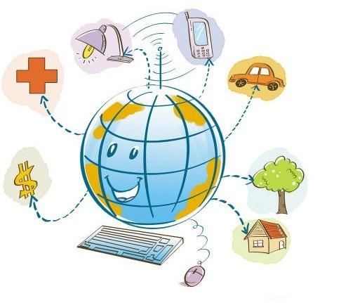
什么是物联网

定义
通过RFID (射频识别)、红外感应器、全球定位系统、激光扫描器等信息传感设备，按约定的协议，把任何物品与互联网连接起来，进行信息交换和通讯，以实现智能化识别、定位、跟踪、监控和管理的一种网络

Slide 61
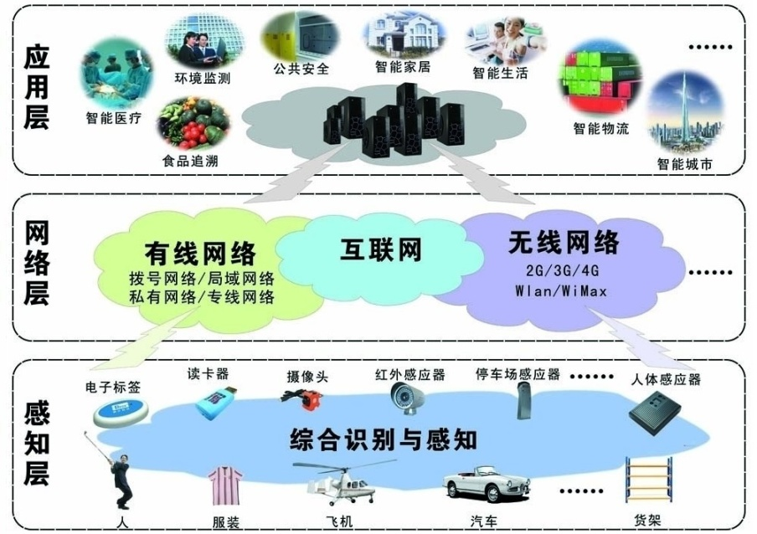
什么是物联网

物联网的三层结构
  感知层利用各种传感设备感知各种物体的信息，实时搜集、获取、记录数据。
  通过对物体的识别和通讯，将数据化的虚拟物体接入网络，实现传送与交互。
  应用层利用各种智能计算技术，对海量的数据和信息进行分析和处理。

Slide 62
主题四 物联世界、感知天下

什么是物联网
传感网、物联网与互联网
物联网的关键技术
物联网的典型应用

Slide 63
传感网、物联网与互联网

传感网
  由若干具有无线通信能力的传感器节点自组织构成的网络。

Slide 64
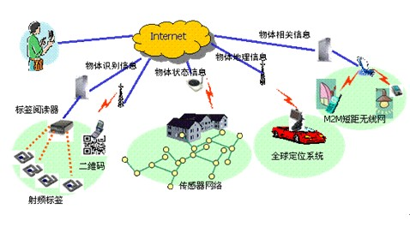
传感网、物联网与互联网


Slide 65
主题四 物联世界、感知天下

什么是物联网
传感网、物联网与互联网
物联网的关键技术
物联网的典型应用

Slide 66
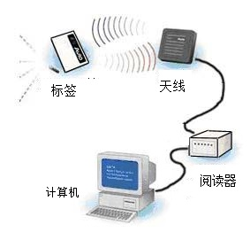
物联网的关键技术

射频识别技术
  RFID (Radio Frequency IDentification，射频识别)是一种非接触式的自动识别技术，可通过无线电讯号识别特定目标并读写相关数据。

Slide 67
物联网的关键技术

传感技术
  传统的传感器正逐步实现微型化、智能化、信息化、网络化。
网络通信技术

Slide 68
主题四 物联世界、感知天下

什么是物联网
传感网、物联网与互联网
物联网的关键技术
物联网的典型应用

Slide 69
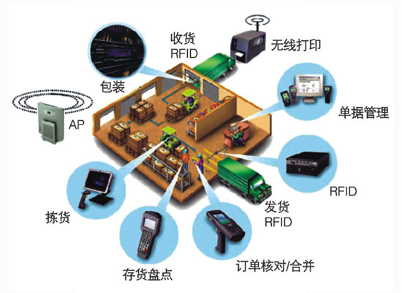
物联网的典型应用

物流领域的应用

Slide 70
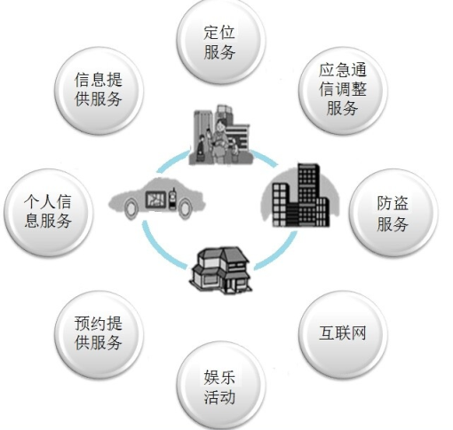
物联网的典型应用

交通领域的应用

Slide 71
物联网的关键技术

传感技术
  传统的传感器正逐步实现微型化、智能化、信息化、网络化。
网络通信技术

Slide 72
第五讲 网络世界之信息共享与计算

主题一 信息传输平台--网络
主题二 天涯若比邻--互联网
主题三 网络有风险--网络安全
主题四 物联世界、感知天下--物联网
主题五 风起云涌的网络计算--云计算

Slide 73
主题五 风起云涌的网络计算—云计算

什么是云计算
云计算的关键技术
云计算的应用

Slide 74
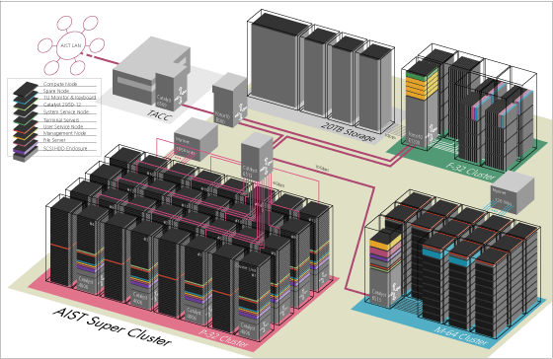
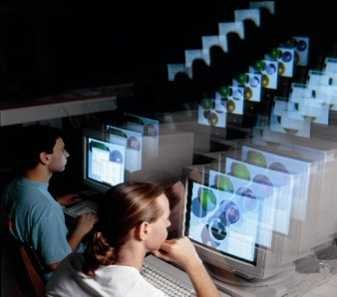


什么是云计算

云计算的由来
云计算
集群计算
并行计算
网格计算

Slide 75
什么是云计算

定义：云计算是一种基于互联网的计算方式，共享的软硬件资源和信息可以按需求提供给计算机和其他设备。

Slide 76
什么是云计算

数据在云端：不怕丢失，不必备份,可以任意点的恢复；
软件在云端：不必下载自动升级；
无所不在的计算：在任何时间，任意地点，任何设备登录后就可以进行计算服务；
无限强大的计算：具有无限空间的，无限速度

Slide 77

什么是云计算


Slide 78
主题五 风起云涌的网络计算—云计算

什么是云计算
云计算的关键技术
云计算的应用

Slide 79
云计算的关键技术

虚拟化技术
  虚拟化技术呈现给用户的是一个与物理资源有相同功能和接口的虚拟资源。
  能是建立在一个实际的物理资源上．也可能是跨多个物理资源，用户不需要了解底层的物理细节。

Slide 80
云计算的关键技术

海量数据分布存储技术
  数据以分布式存储的方式在线存储。
  用户无需考虑存储容量、数据存储位置以及数据的安全性和可靠性等问题。
  主要代表：Google的GFS

Slide 81
云计算的关键技术

并行编程模式
  云计算提供了分布式的计算模式，客观上要求分布式的编程模式。
  云计算中广泛使用的编程方式为Map-Reduce

Slide 82
主题五 风起云涌的网络计算—云计算

什么是云计算
云计算的关键技术
云计算的应用

Slide 83



云计算的应用

云存储
  使用者使用云存储，并不是使用某一个存储设备，而是使用整个云存储系统带来的一种数据访问服务。

Slide 84




云计算的应用

云主机
  利用虚拟化技术，在云端提供安全可靠的主机服务
  国内提供云主机服务的服务商有阿里云、百度云、腾讯腾云、华为云、天翼云、盛大云等。

Slide 85


云计算的应用

基于云计算的办公软件
  适合于多个用户进行共享以及协同编辑
  Google Docs
  Office 365

Slide 86
提纲
二进制信息
进制转换
数字运算
数字化文字
数字化声音图像

